Slide 1

KnurtD’s system
DASHBOARD
NHÂN VIÊN
TỔ CHỨC
HỢP ĐỒNG
TÀI LIỆU
QUẢN LÝ
Employee
Management

Slide 2

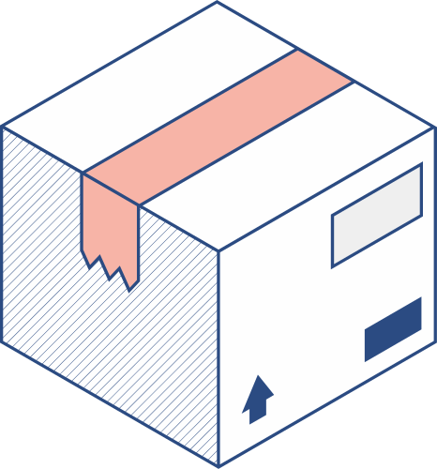








TỔNG QUAN
Mục tiêu của phần mềm Quản Lý Nhân Sự là xây dựng một hệ thống JavaFX kết hợp MySQL theo mô hình MVC, hỗ trợ quản trị toàn bộ vòng đời nhân viên, bảo mật dữ liệu, phân quyền truy cập, và cung cấp giao diện trực quan, dễ thao tác.

Slide 3

KnurtD’s system
CHỨC NĂNG
  Đăng nhập & Phân quyền: Xác thực tài khoản, phân quyền theo vai trò (Admin, HR, Dept).
  Quản lý Nhân viên: Thêm, sửa, xóa, tìm kiếm, xem danh sách nhân viên.
  Quản lý Phòng ban: Thêm, sửa, xem danh sách phòng ban và nhân viên thuộc phòng.
  Quản lý Hợp đồng (Admin, HR): Thêm, sửa, xóa, tìm kiếm, lọc, thống kê hợp đồng theo loại/trạng thái.
  Quản lý Tài liệu: Thêm, sửa, xóa, tải về, tìm kiếm, phân loại tài liệu theo danh mục.
  Quản lý Tài khoản (Admin): Thêm, sửa vai trò, xóa tài khoản khác (không xóa tài khoản đang dùng).

Slide 4
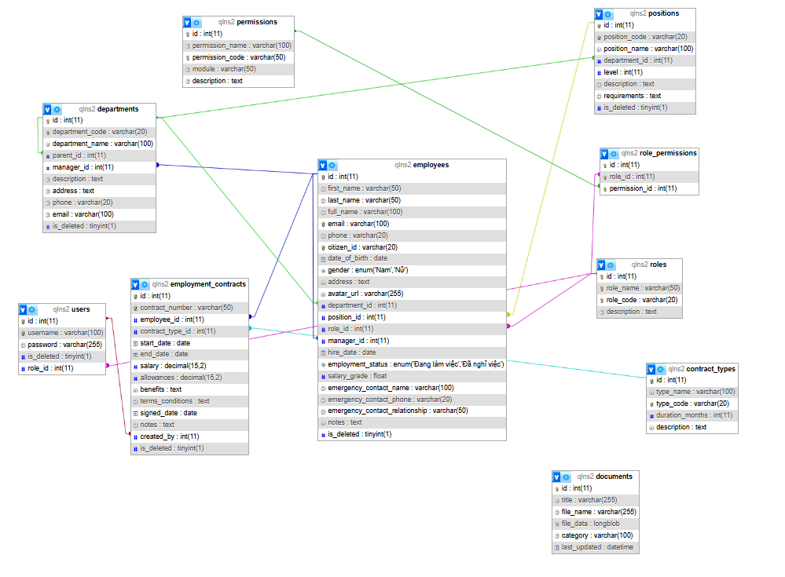
Thynk Unlimited
THIẾT KẾ HỆ THỐNG

Slide 5
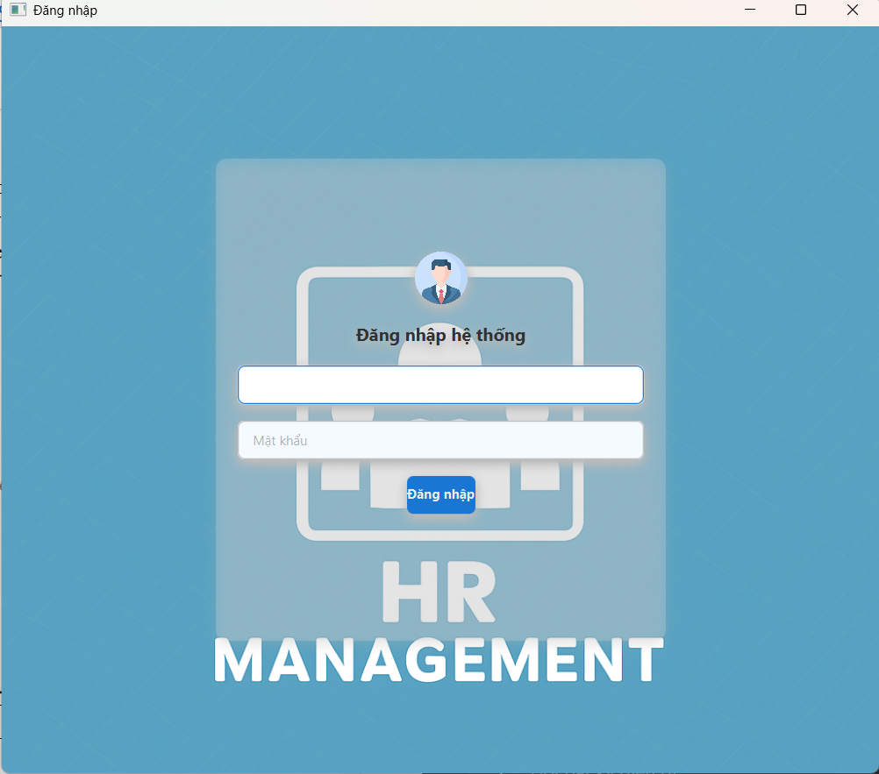
KnurtD’s system
TRANG ĐĂNG NHẬP

Slide 6
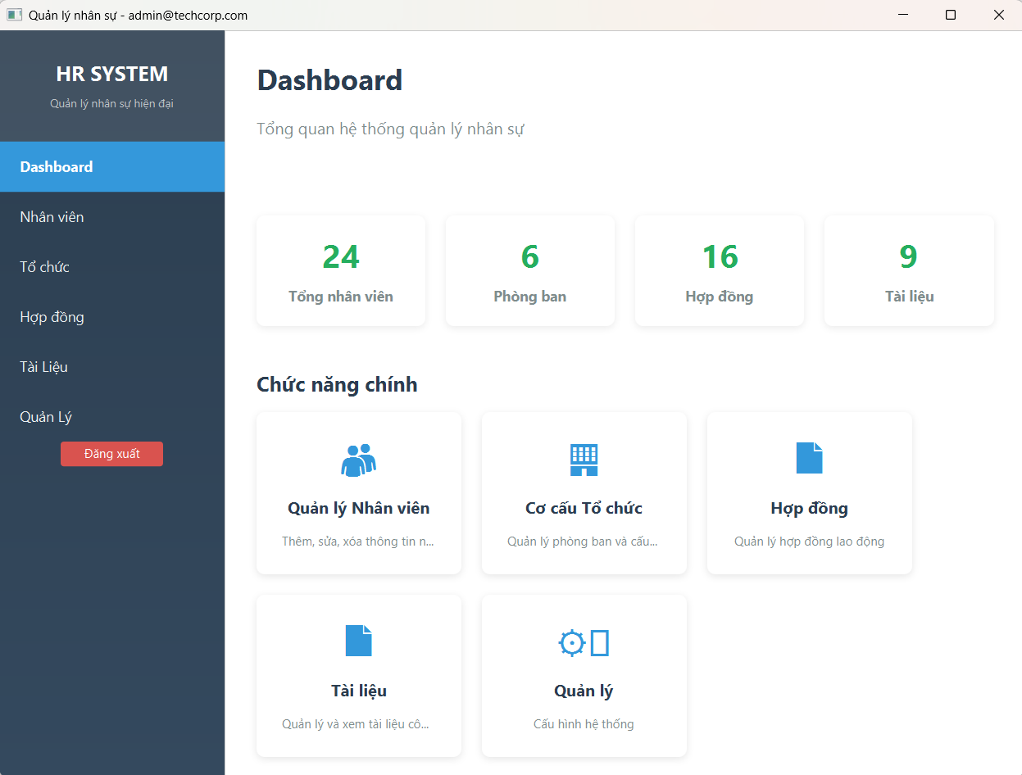
KnurtD’s system

Slide 7
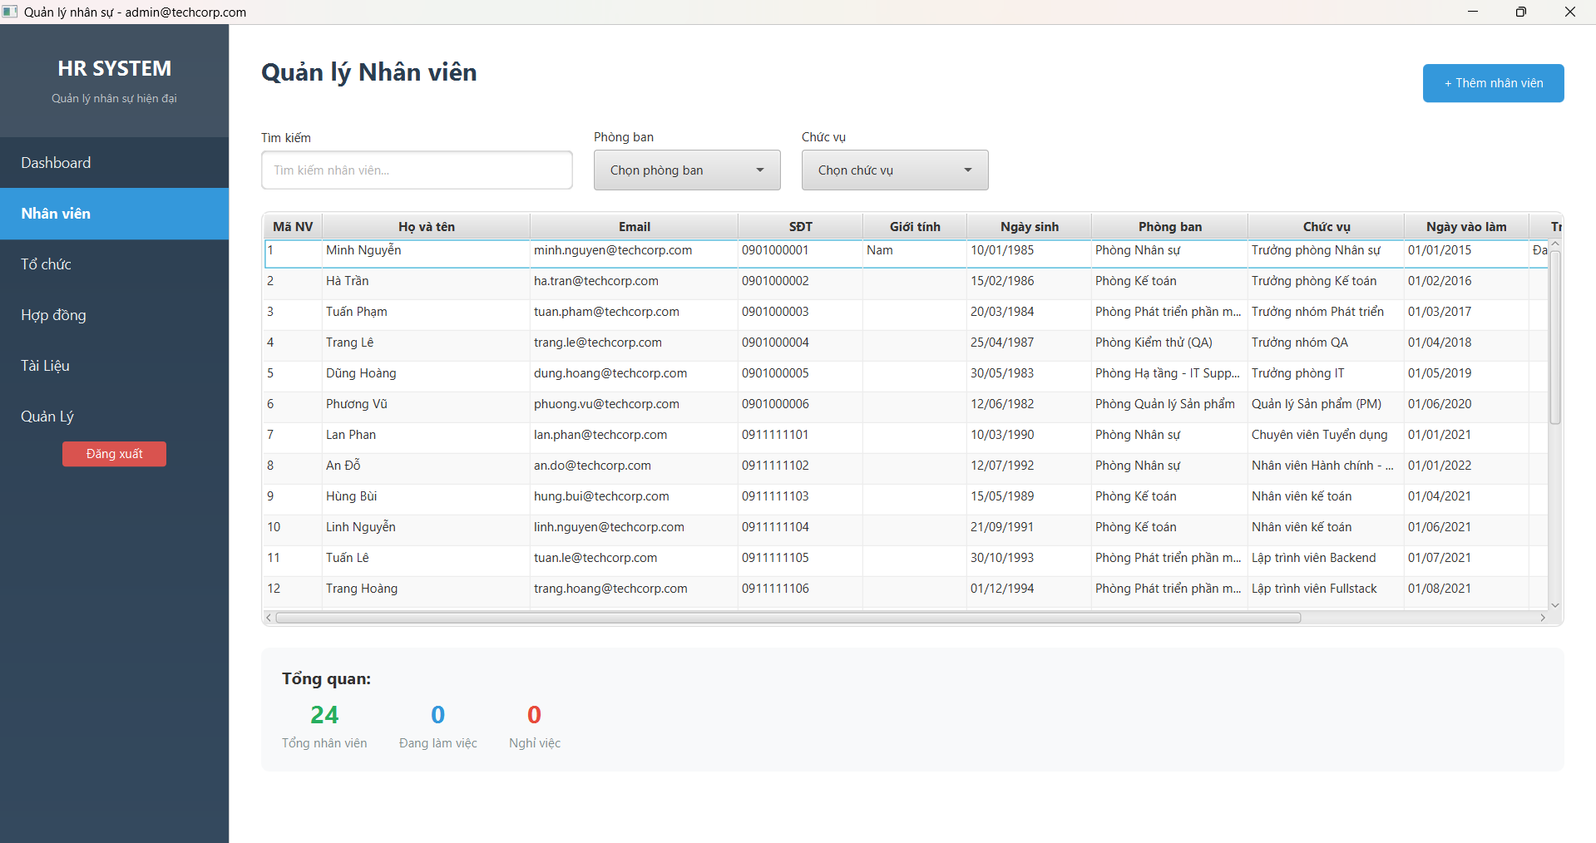
QUẢN LÝ NHÂN VIÊN
KnurtD’s system

Slide 8
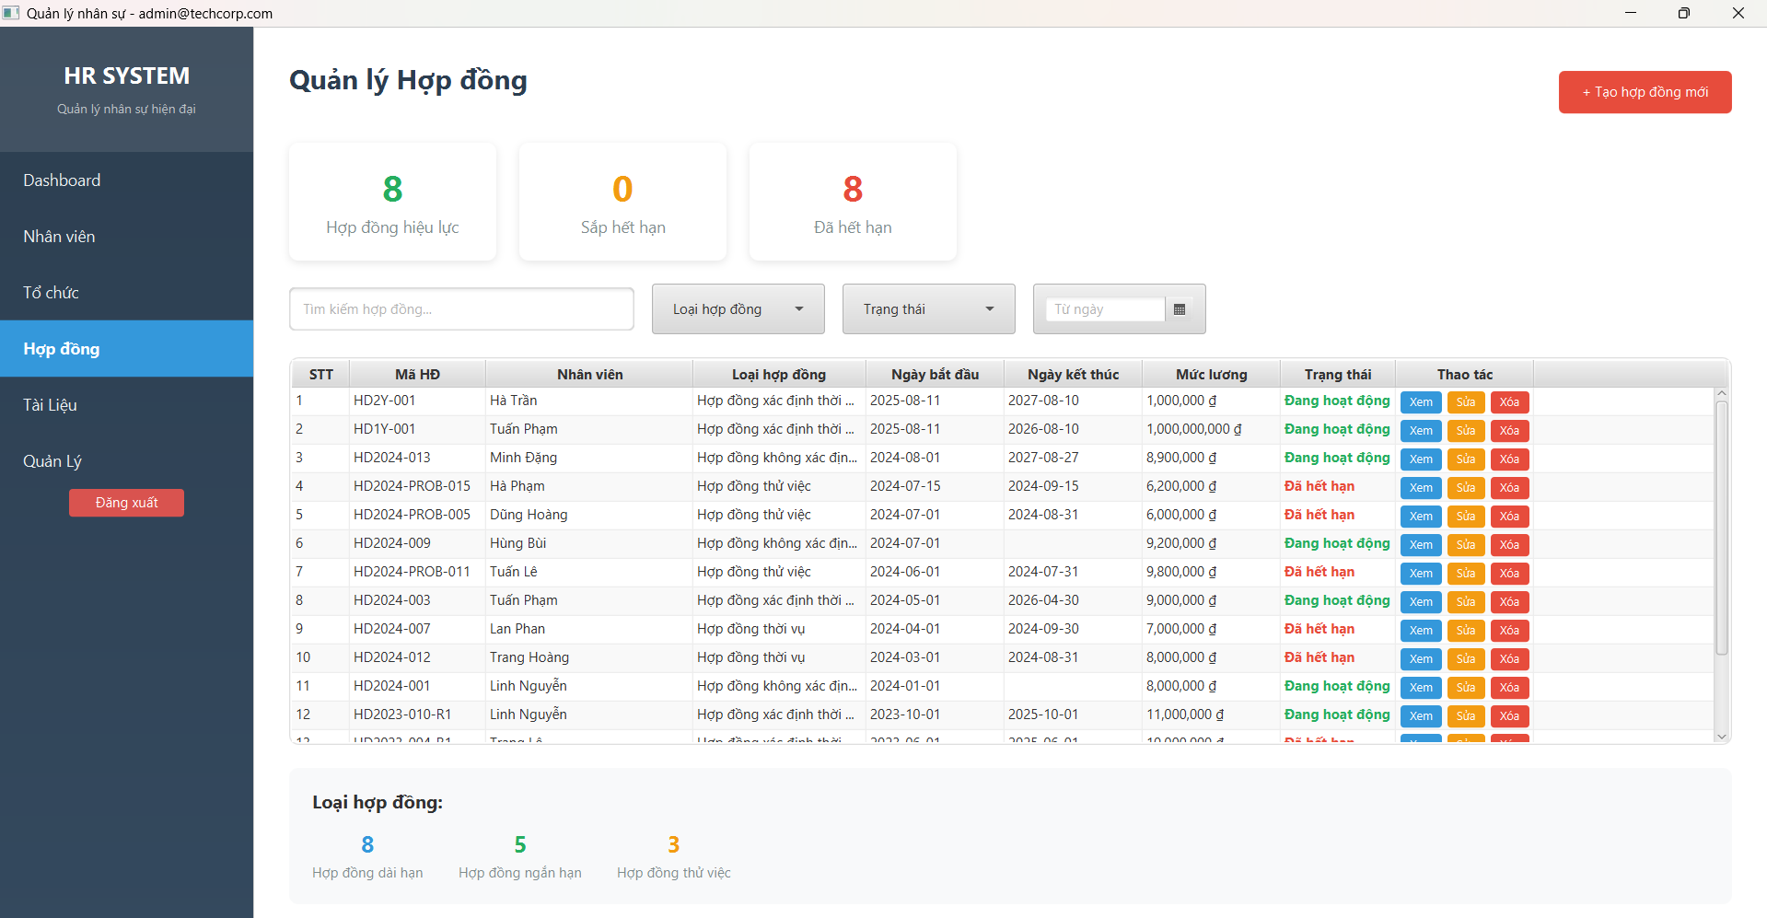
HỢP ĐỒNG
KnurtD’s system

Slide 9
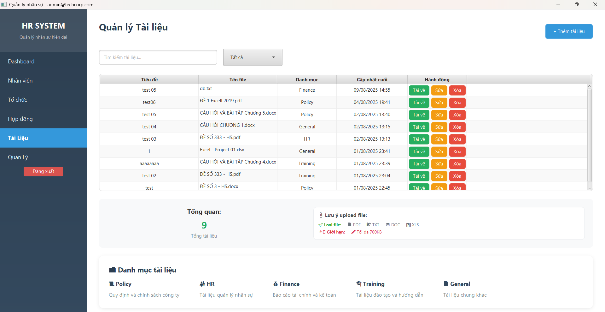
TÀI LIỆU
KnurtD’s system

Slide 10
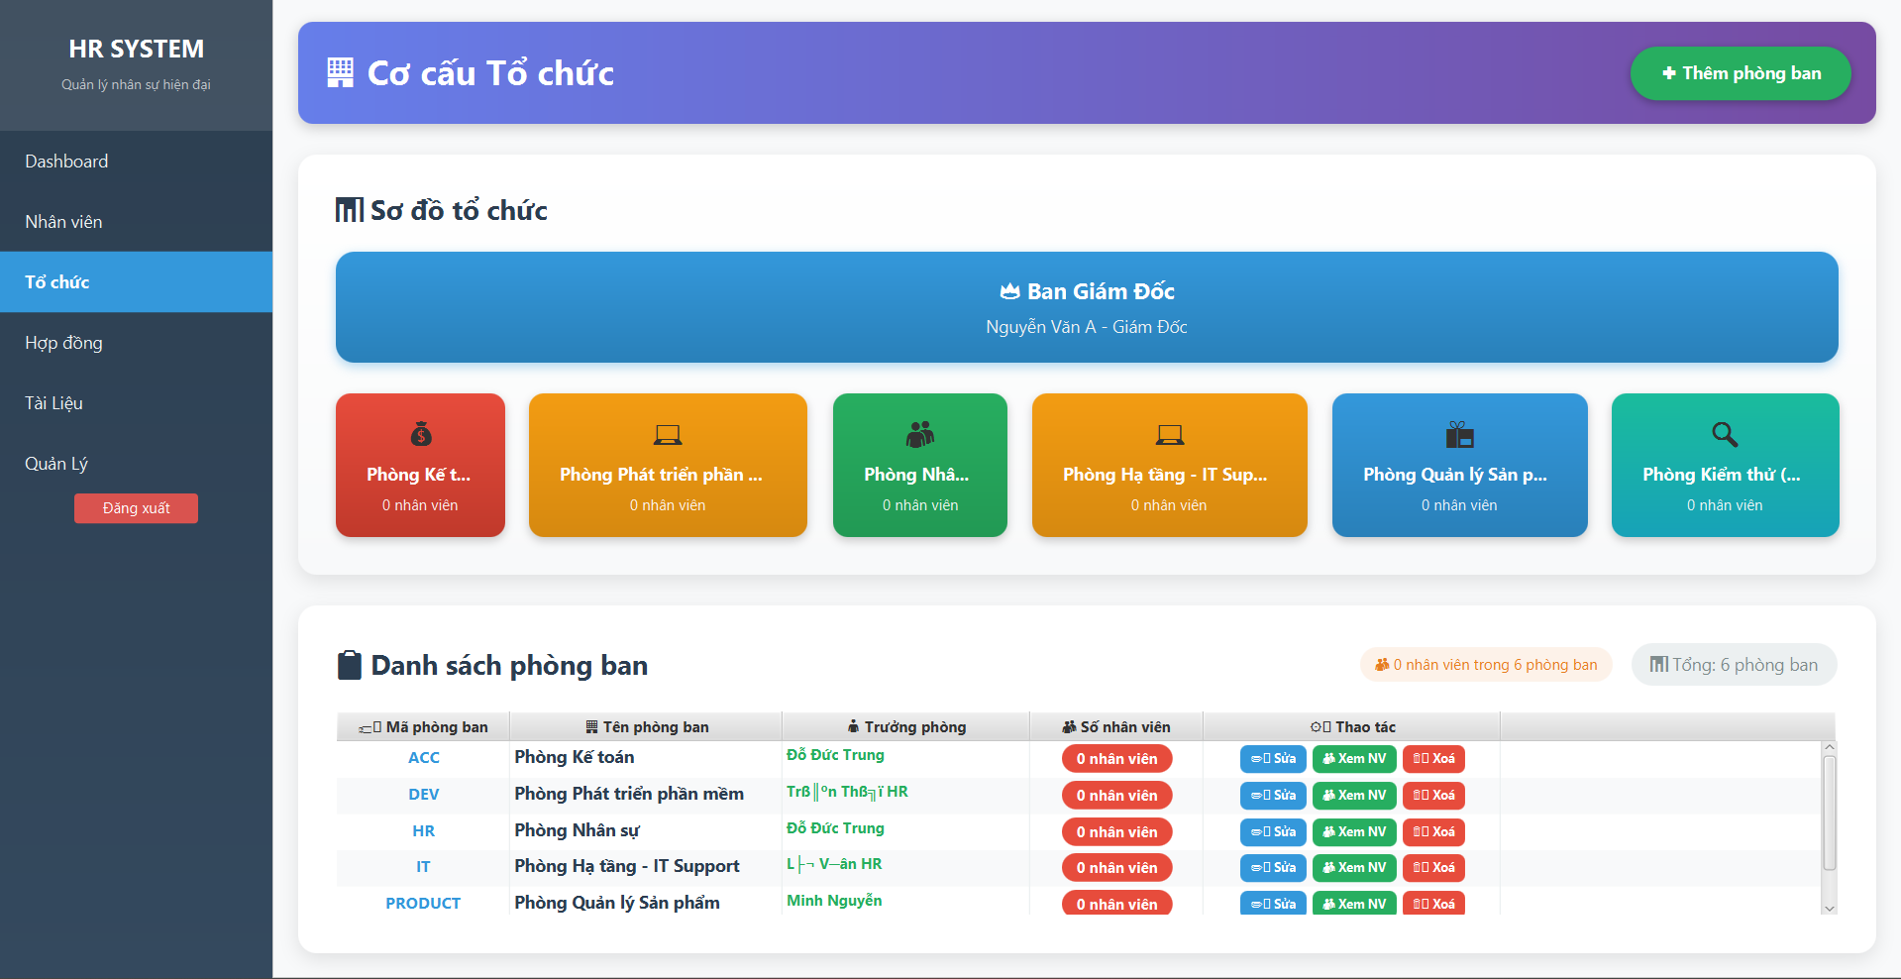
KnurtD’s system
TỔ CHỨC

Slide 11
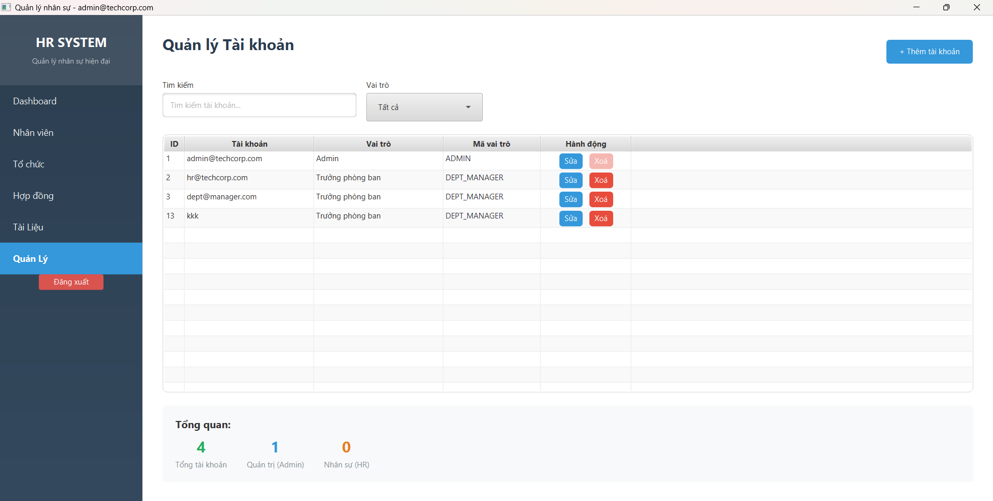
QUẢN LÝ TÀI KHOẢN
KnurtD’s system

Slide 12
KnurtD’s system
DASHBOARD
NHÂN VIÊN
TỔ CHỨC
HỢP ĐỒNG
TÀI LIỆU
QUẢN LÝ
THANKS FOR WATCHING

